Slide 1


SISTEMAS INFORMÁTICOS
TÍTULO DEL TRABAJO DE GRADO
PARA OPTAR AL GRADO ACADÉMICO DE TÉCNICO MEDIO
“PAGINA WEB INFORMATIVA...”
Estudiantes: Juan Pérez Gutiérrez
Ana López Flores

Slide 2


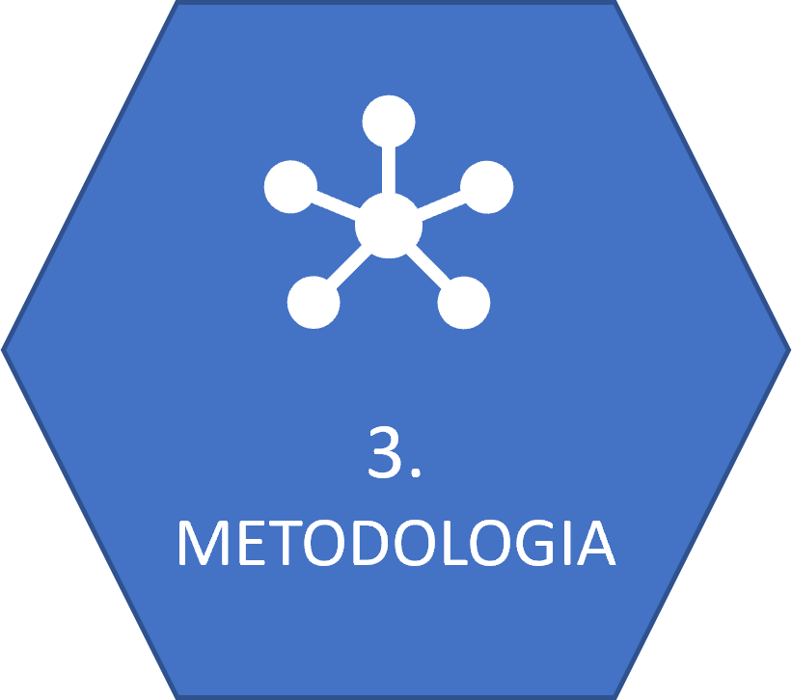




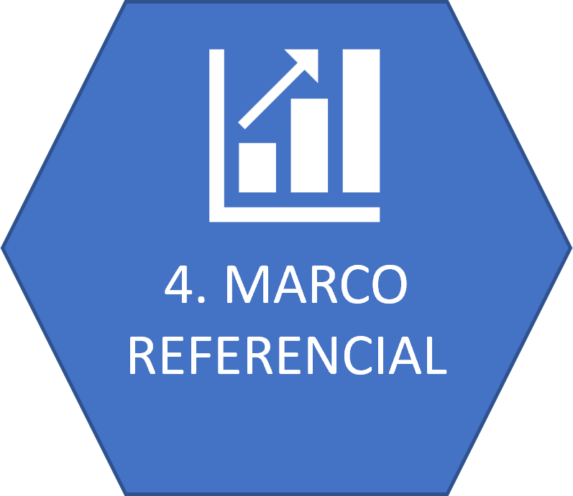


Slide 3


INTRODUCCIÓN

Slide 4



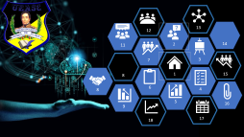

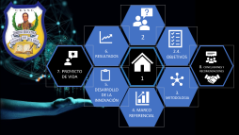
2

Slide 5


2.1. DIAGNÓSTICO Y DESCRIPCIÓN DE LA REALIDAD

Slide 6
2.2. IDENTIFICACIÓN DEL PROBLEMA
.

Slide 7

2.3. FORMULACIÓN DEL PROBLEMA

Slide 8





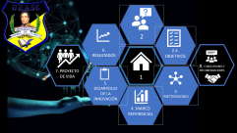
2.4. OBJETIVOS

Slide 9
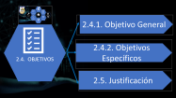

2.4.1. Objetivo General
Diseñar una página web informativa de tradiciones y costumbres de Tupiza, para proporcionar una plataforma educativa e informática que permita a los estudiantes de la unidad educativa Andrés de santa cruz descubrir, comprender y apreciar de diversidad de tradiciones y costumbres de nuestra región tupiceña.

Slide 10
2.4.2. Objetivos Específicos
Investigar sobre las tradiciones y costumbres del municipio de Tupiza y su alrededor.
Proponer la creación de una página web informativa para la recolección de información de las tradiciones y costumbres de Tupiza.
Difundir la página web informativa de las tradiciones y costumbres dentro del colegio Andrés de santa cruz y en el internet.

Slide 11
2.5. Justificación

Slide 12

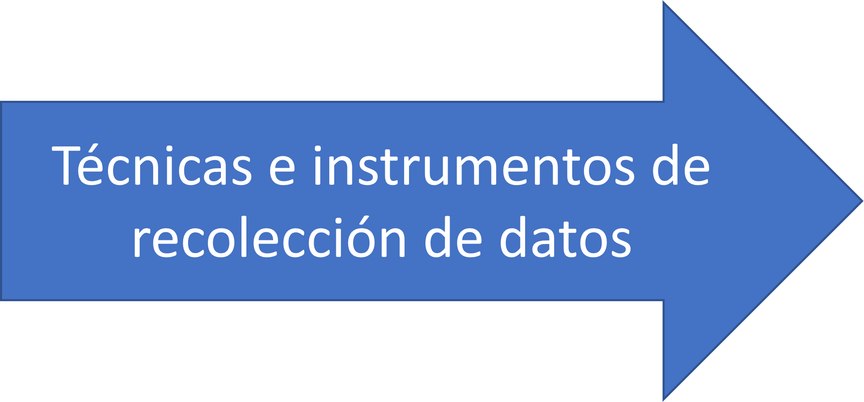
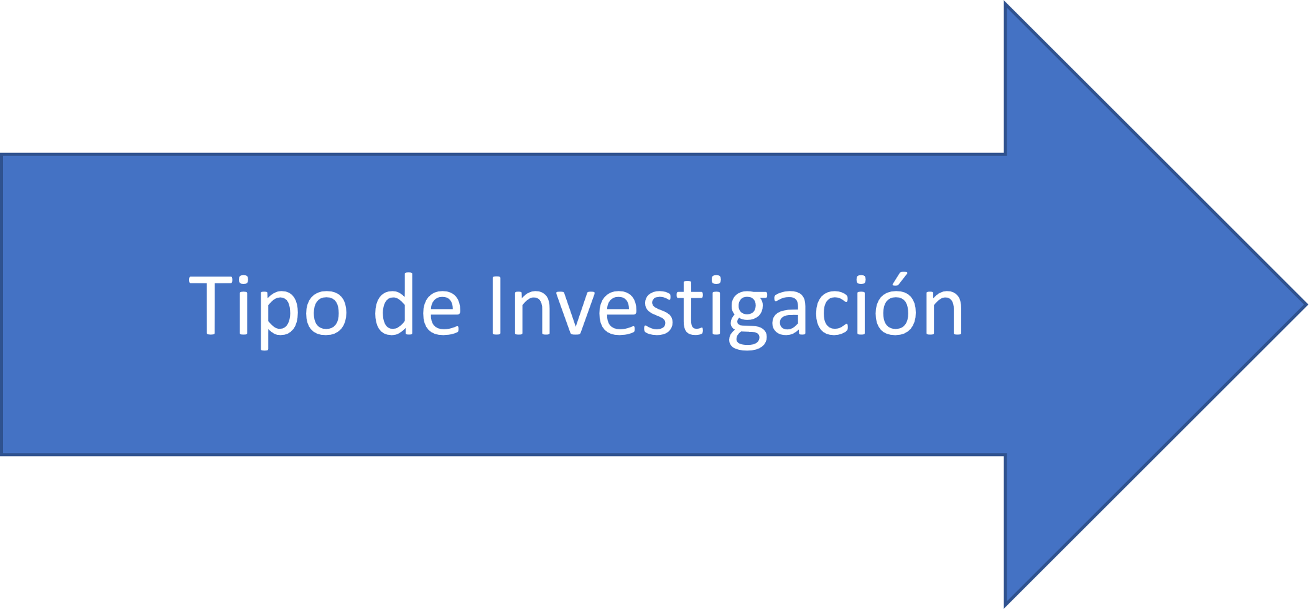
3. METODOLOGIA

Slide 13


3.1. Tipo de investigación
Descriptivo: Porque describirá, registrara y observara los datos y características del fenómeno de estudio
Responderá a las preguntas ¿Quién, qué, donde, porque y como?

Slide 14
3.1. Tipo de investigación
3.1.1. Métodos científicos

Slide 15
3.2. Técnicas e instrumentos
• Encuesta: Es una herramienta fundamental para poner al usuario en el centro del proyecto. Al conocer sus necesidades y opiniones, podemos crear una página web que sea útil, agradable y que cumpla con sus expectativas
• Observación: la observación es una práctica esencial para cualquier desarrollador web que quiera crear productos útiles, relevantes, eficientes y efectivos.

Slide 16

En el presente capítulo, marco referencial, se presentan los fundamentos teóricos, conceptos y definiciones que darán solución al problema establecido.
Se utilizan las citas bibliográficas, pues son una fuente muy importante para buscar información y poder argumentar más detalles si al lector le hayan quedado dudas, buscando siempre aportar toda la información que requiera para comprender la estructuración del trabajo realizado.
4. MARCO REFERENCIAL

Slide 17
Marco referencial
SISTEMA INFORMÁTICO
PAGINA WEB
SUBLIME TEXT
HTML
CSS

Slide 18
Marco referencial
JAVA SCRIPT
HOSTING
DOMINIO
SISTEMA OPERATIVO
DISPOSITIVO DE ALMACENAMIENTO

Slide 19

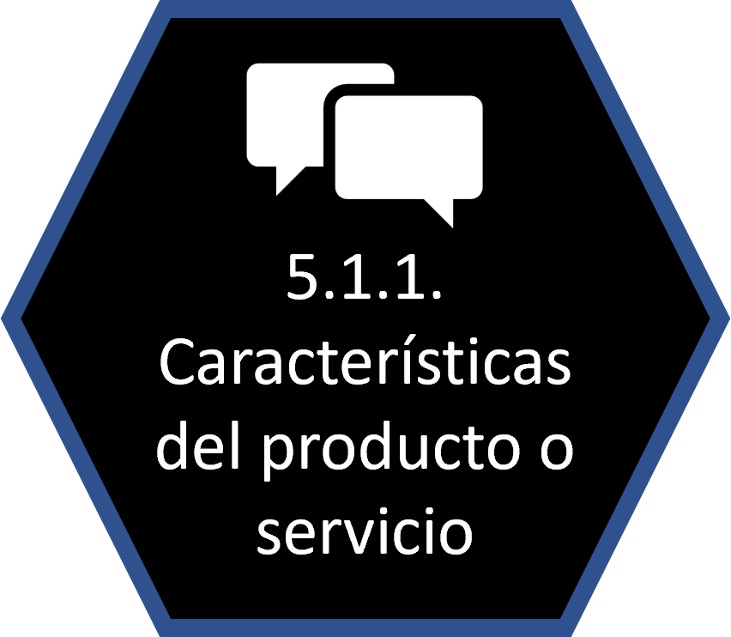



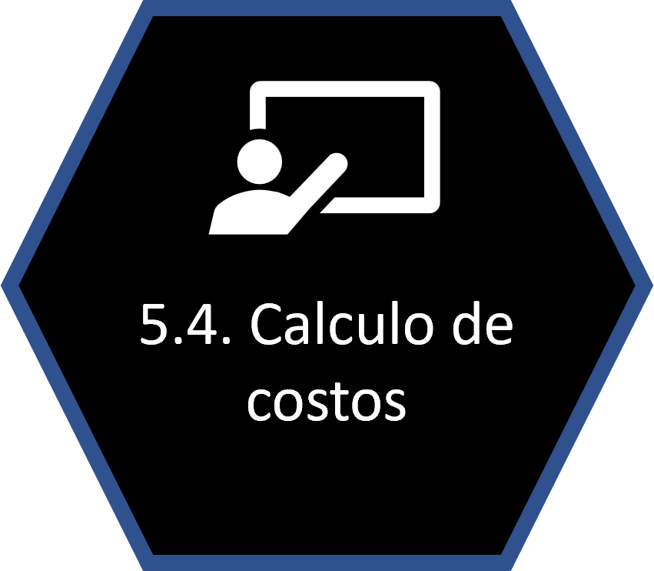
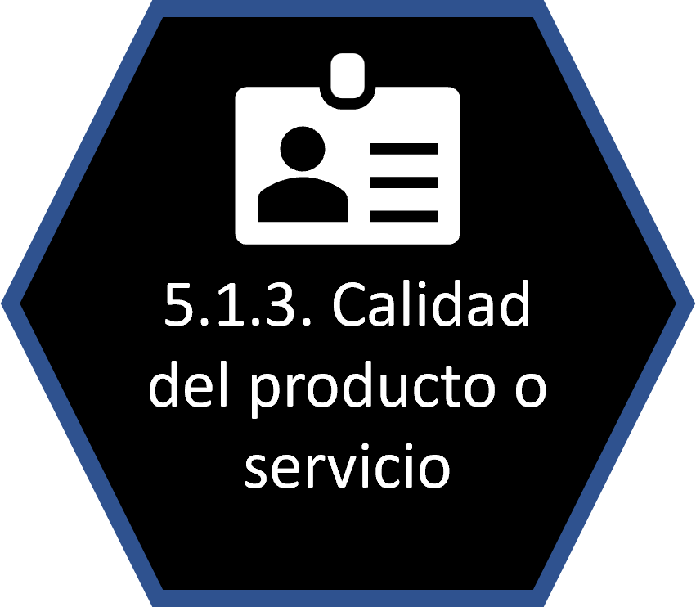
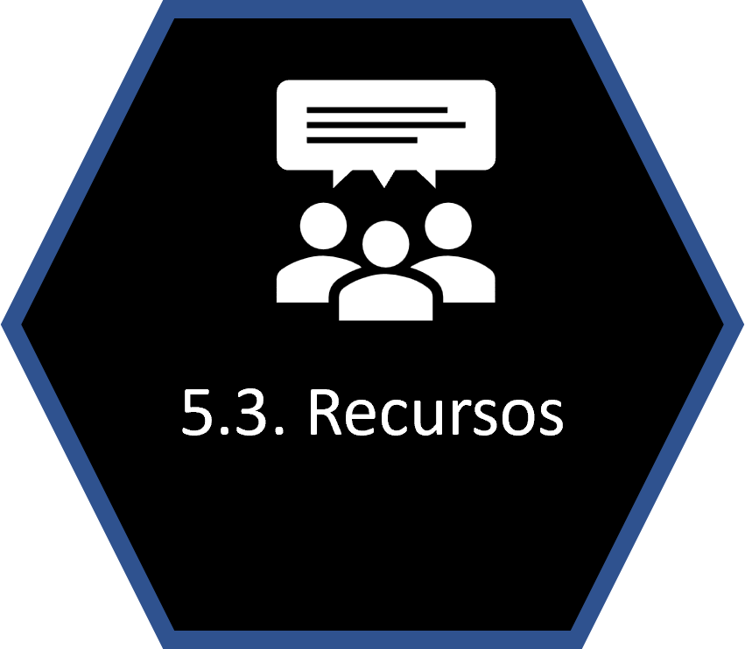

5.1. Diseño del producto o servicio
5. DESARROLLO DE LA INNOVACIÓN

Slide 20
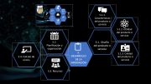
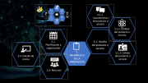
5.1.1. Características del producto o servicio
2

Slide 21
5.1.2. Utilidad del producto o servicio

Slide 22
5.1.3. Calidad del producto o servicio

Slide 23
5.2. Planificación y organización

Slide 24
5.3. Recursos

Slide 25
5.4. Calculo de costos

Slide 26

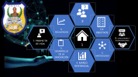
6. Resultados

Slide 27
7. Proyecto de vida

Slide 28
7. Proyecto de vida

Slide 29
8.1. Conclusiones

Slide 30
8.2. Recomendaciones

Slide 31
Gracias por su atención

